Slide 1
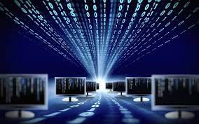
Informatikai alapfogalmak
Készítette: Gémes Dávid

Slide 2

Számítógépes szoftverek
A számítógépes szoftverek olyan programok és alkalmazások, amelyeket számítógépek és más digitális eszközök használnak
A szoftverek olyan utasításokból és adatokból állnak, amelyek meghatározzák, hogyan működik a számítógép vagy egyéb eszköz.
Két fő kategóriába sorolható
Rendszer szoftverek:
Ezek a szoftverek felelősek a számítógép működésének irányításáért és a hardver erőforrásainak kezeléséért. Például az operációs rendszerek, amelyek irányítják a hardvert és lehetővé teszik az alkalmazások futtatását, a rendszerháttérbe tartoznak.
Alkalmazások:
Ezek a szoftverek olyan programok, amelyek különböző feladatokat végeznek el a felhasználók számára. Az alkalmazások lehetnek irodai szoftverek (például szövegszerkesztők, táblázatkezelők), böngészők és játékok.

Slide 3
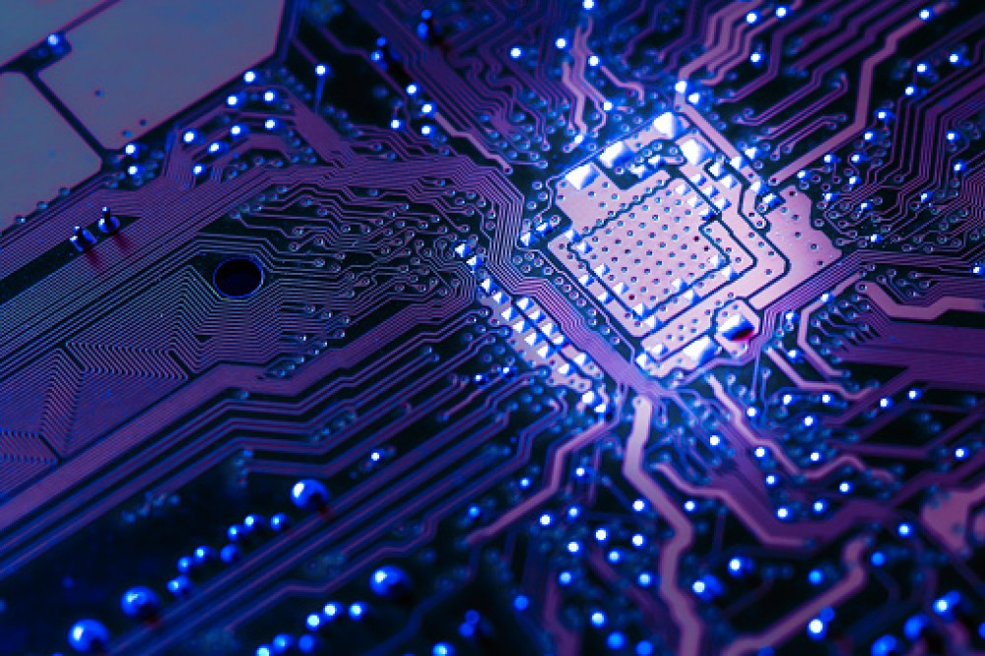
Szoftverek fajtái és legfontosabb tulajdonságai
1 operációs rendszer
Fő cél: A számítógép hardvereszközeinek irányítása és kezelése.
Pl: windows Linux
2 Alkalmazások
Fő cél: Különböző feladatok végrehajtása a felhasználók számára.
Pl: Microsoft office
3. Fejlesztői eszközök:Fő cél:
Szoftverfejlesztés támogatása, programozás és tesztelés.
Példák: Visual Studio
4. Adatbázis-kezelő rendszerek (DBMS)
:Fő cél: Adatok tárolása, rendezése és hozzáférhetőség biztosítása.
Példák: MySQL, Oracle Database
5. Játékszoftverek:
Szórakoztatás és játékélmény biztosítása.
Példák: Fortnite, Minecraft, League of Legends.

Slide 4
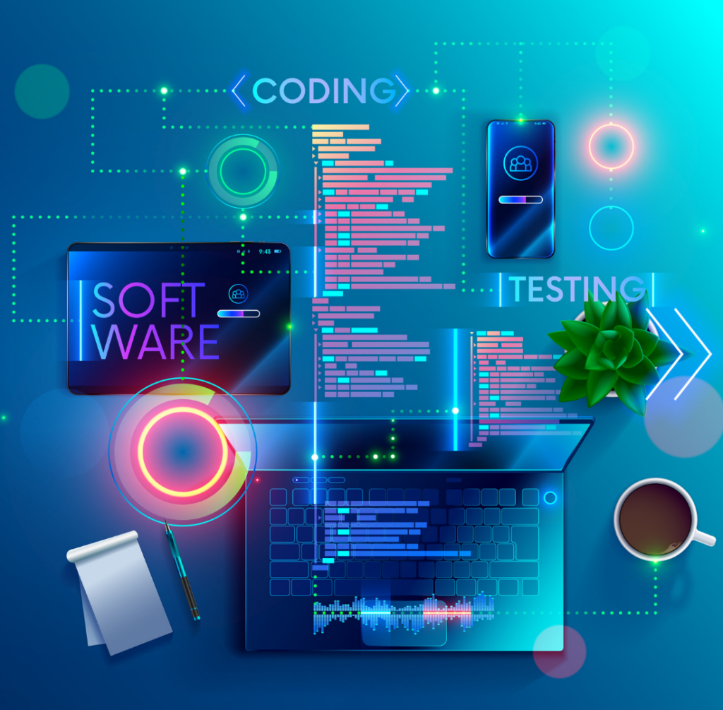
Tulajdonságok
Használhatóság: A szoftvereknek könnyen használhatóknak és érthetőnek kell lenniük a felhasználók számára.
Teljesítmény: A szoftvereknek hatékonyan kell működniük, minimális késleltetéssel és erőforrás-felhasználással.
Megbízhatóság: A szoftvereknek stabilnak és megbízhatónak kell lenniük, hogy ne okozzanak rendszerösszeomlást
Skálázhatóság: A szoftvereknek alkalmazkodniuk kell a különböző méretű rendszerekhez és felhasználói igényekhez.
Biztonság: A szoftvereknek megfelelő biztonsági intézkedéseket kell tartalmazniuk, hogy megvédjék az adatokat és a rendszert
Frissíthetőség: A szoftvereknek könnyen frissíthetőnek és karbantarthatónak kell lenniük az új funkciók és biztonsági javítások bevezetése érdekében.

Slide 5
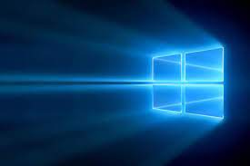
Operációs rendszer
Az operációs rendszer (OS) egy szoftver, amely irányítja és kezeli a számítógép hardvereszközeit, valamint lehetővé teszi az alkalmazások futtatását. Az operációs rendszer egyfajta közvetítő szerepet tölt be a hardver és a felhasználók között
Az operációs rendszer felügyeli a hardvereszközöket, kezeli a memóriát, és irányítja a perifériákat (pl. nyomtatók, billentyűzetek).
Az operációs rendszer felelős a fájlok tárolásáért, szervezéséért és hozzáférhetőségéért. Ez magában foglalja a fájlok létrehozását, törlését, másolását és mozgatását.
Az operációs rendszer döntéseket hoz a futó folyamatok ütemezésével kapcsolatban, hogy hatékonyan használja a rendelkezésre álló erőforrásokat.
Az operációs rendszer felel a memóriaterületek kezeléséért, beleértve a virtuális memóriát is.
Az operációs rendszer biztosít egy felhasználói interfészt, amely lehet karakteres vagy grafikus, és lehetővé teszi a felhasználók számára az interakciót a számítógéppel.
Az ilyen típusú rendszerek parancssorokat használnak a felhasználókkal való kommunikációhoz. Példa: DOS (Disk Operating System).
Ezek a rendszerek grafikus elemeket használnak a felhasználók interakciójához, például ikonok, ablakok és menük. Példa: Windows, macOS.
Olyan rendszerek, amelyek kifejezetten a hálózati kommunikációra és feladatokra vannak optimalizálva. Példa: Linux, Unix.
Kis méretű és erőforrásokkal gazdálkodó rendszerek, amelyek be vannak ágyazva más eszközökbe, például okoskártyákba, háztartási gépekbe. Példa: FreeRTOS.

